Slide 1
将棋のルール
演武将棋に実装済みの物のみ

Slide 2
目次
各コマの動き
歩
桂馬
香車
銀将
金将
角行
飛車
王将
と金～成銀
竜馬
龍王
勝敗の決定
反則

Slide 3
駒の動き注意事項
前、後ろ、右、左とはそれぞれプレイヤーからみて
敵陣側、自陣側、右側、左側のマスのことを指します
どの駒も原則味方の駒の存在するマス、敵味方の駒を飛び越えた先のマスには移動できません（敵の駒のあるマスには移動可能＋相手の駒と勝負をする）
ただし桂馬のみ移動先のマスに味方の駒がなければ、駒を飛び越えて進むことが可能です

Slide 4
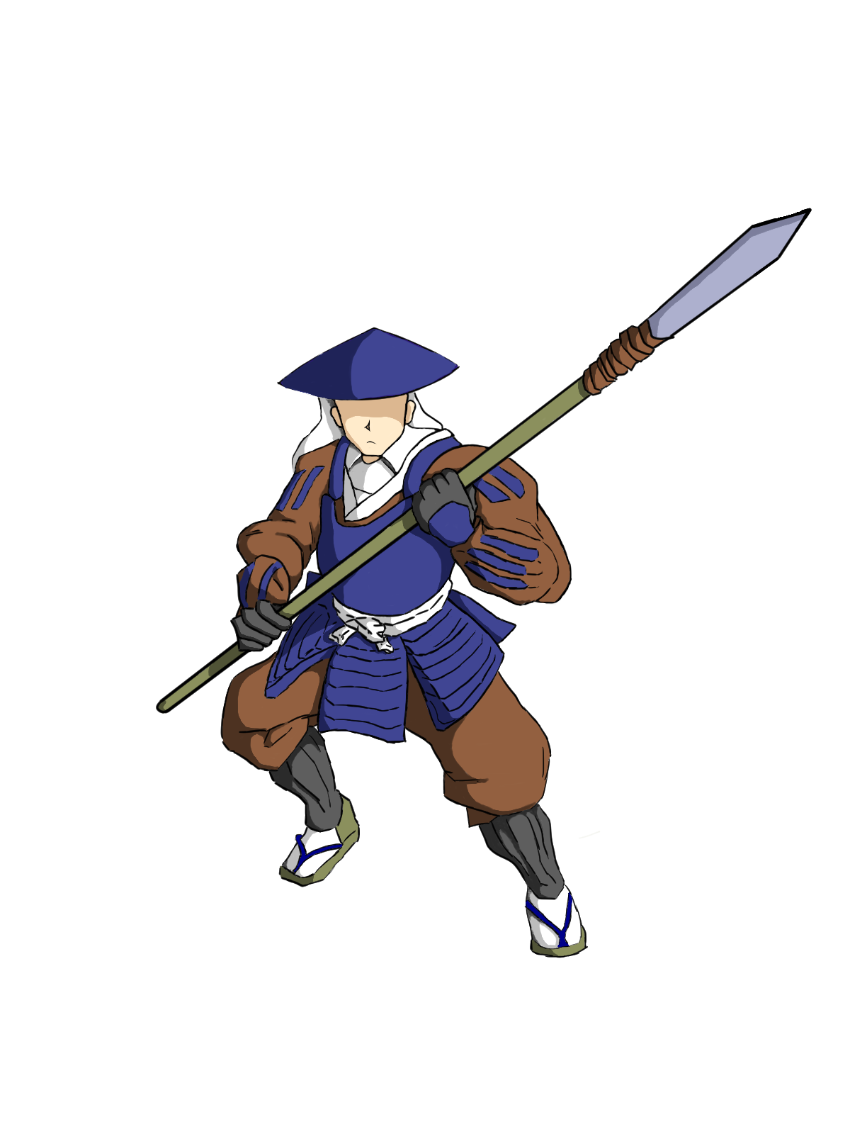
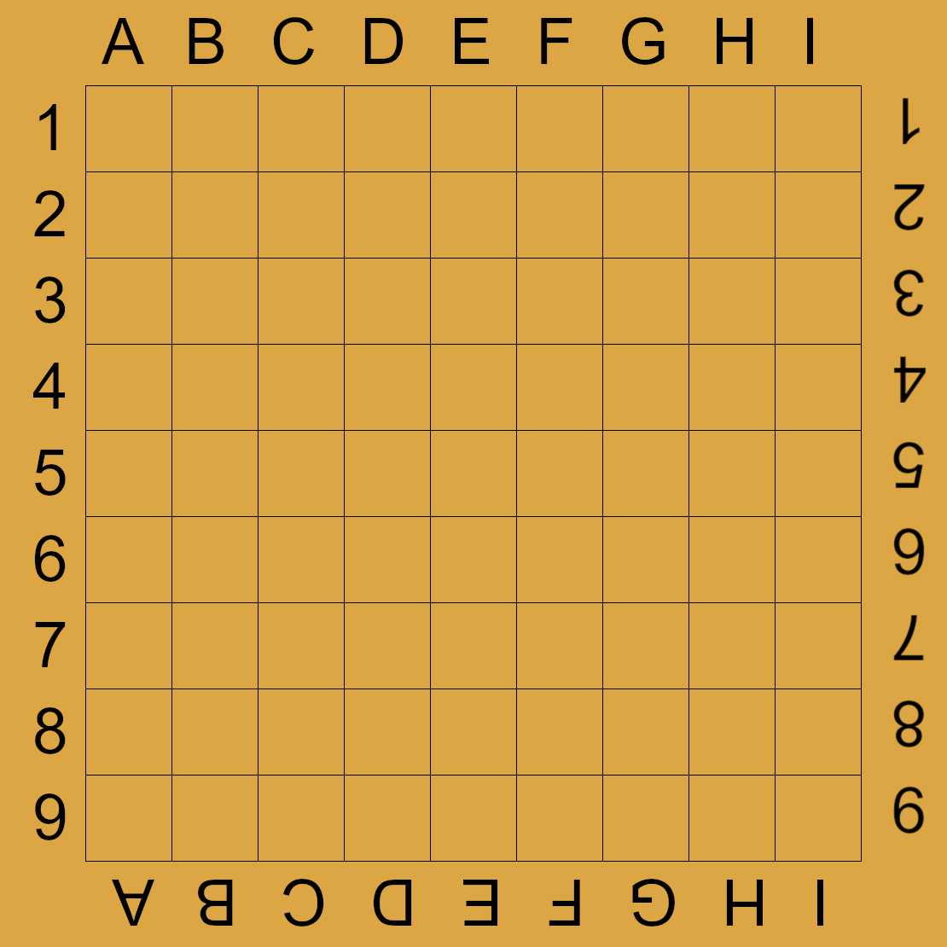
歩
前に一マスのみ移動できる

Slide 5
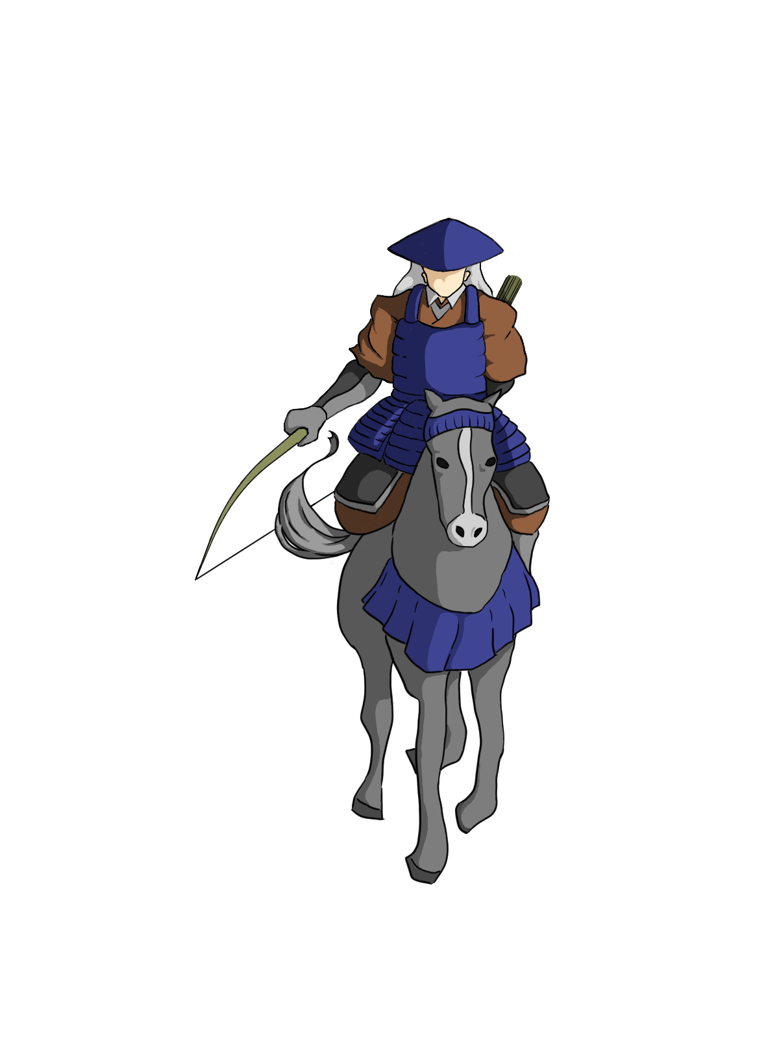
桂馬
左右どちらかに一マスかつ前に二マス
のマスに移動できる

Slide 6
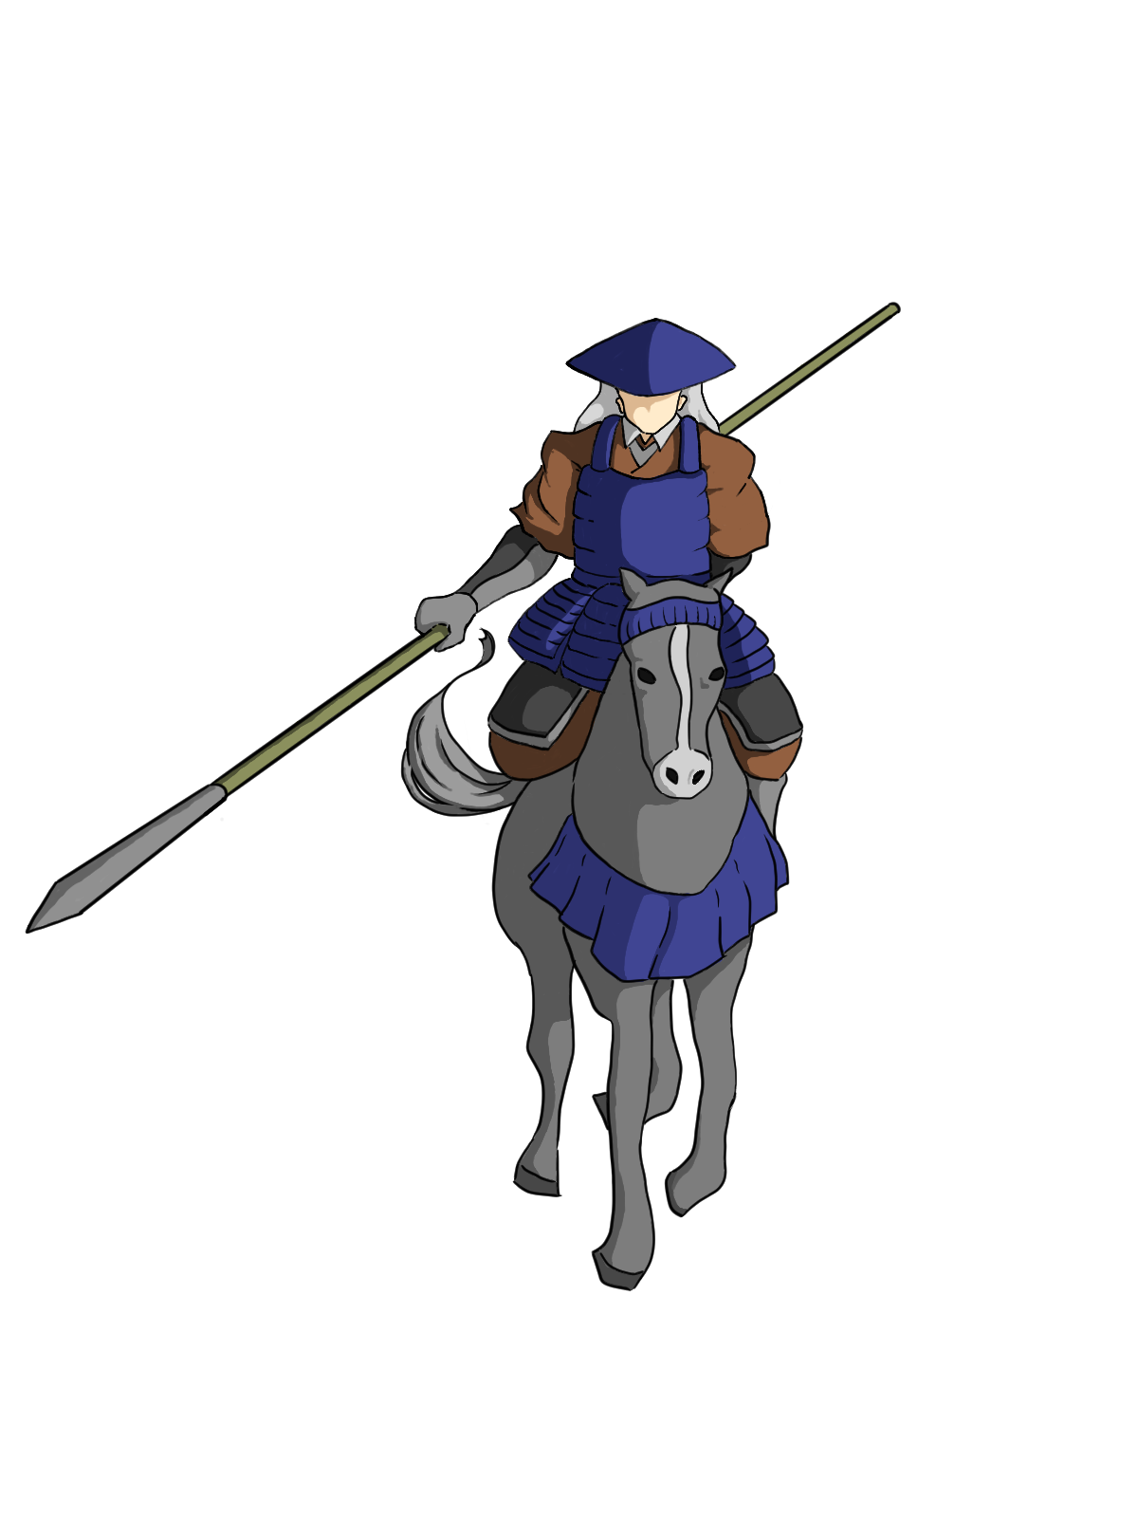
香車
前に可能な限り任意のマス移動できる

Slide 7
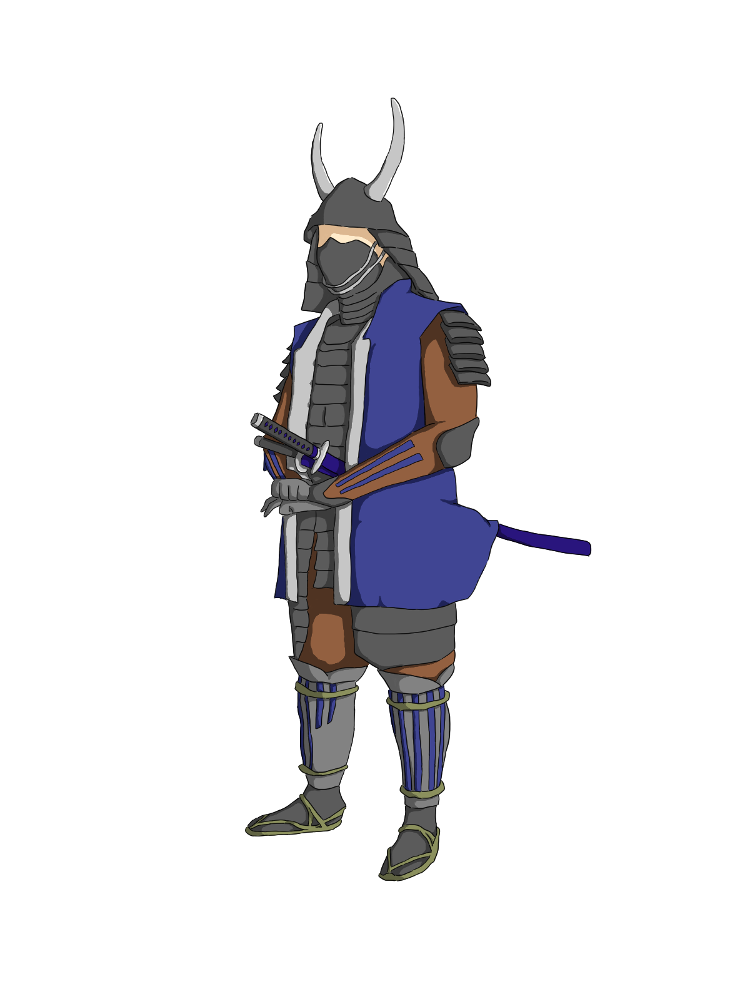
銀将
前、右前、左前、左後ろ、右後ろ
に一マス移動できる

Slide 8
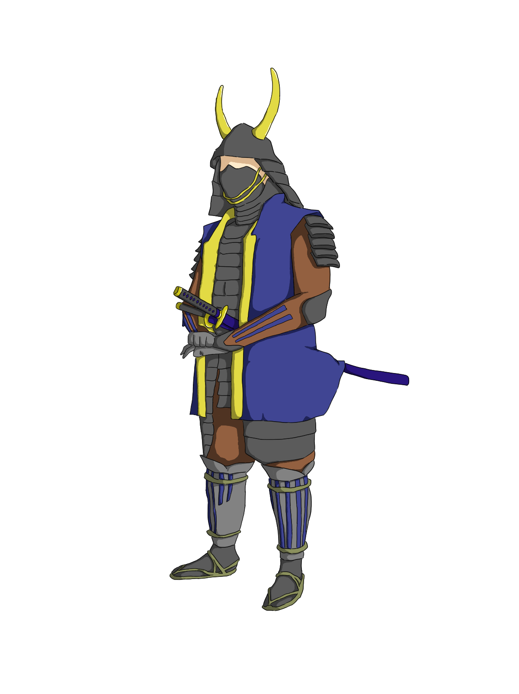
金将
前、左、右、後ろ、右前、左前
に一マス移動できる

Slide 9
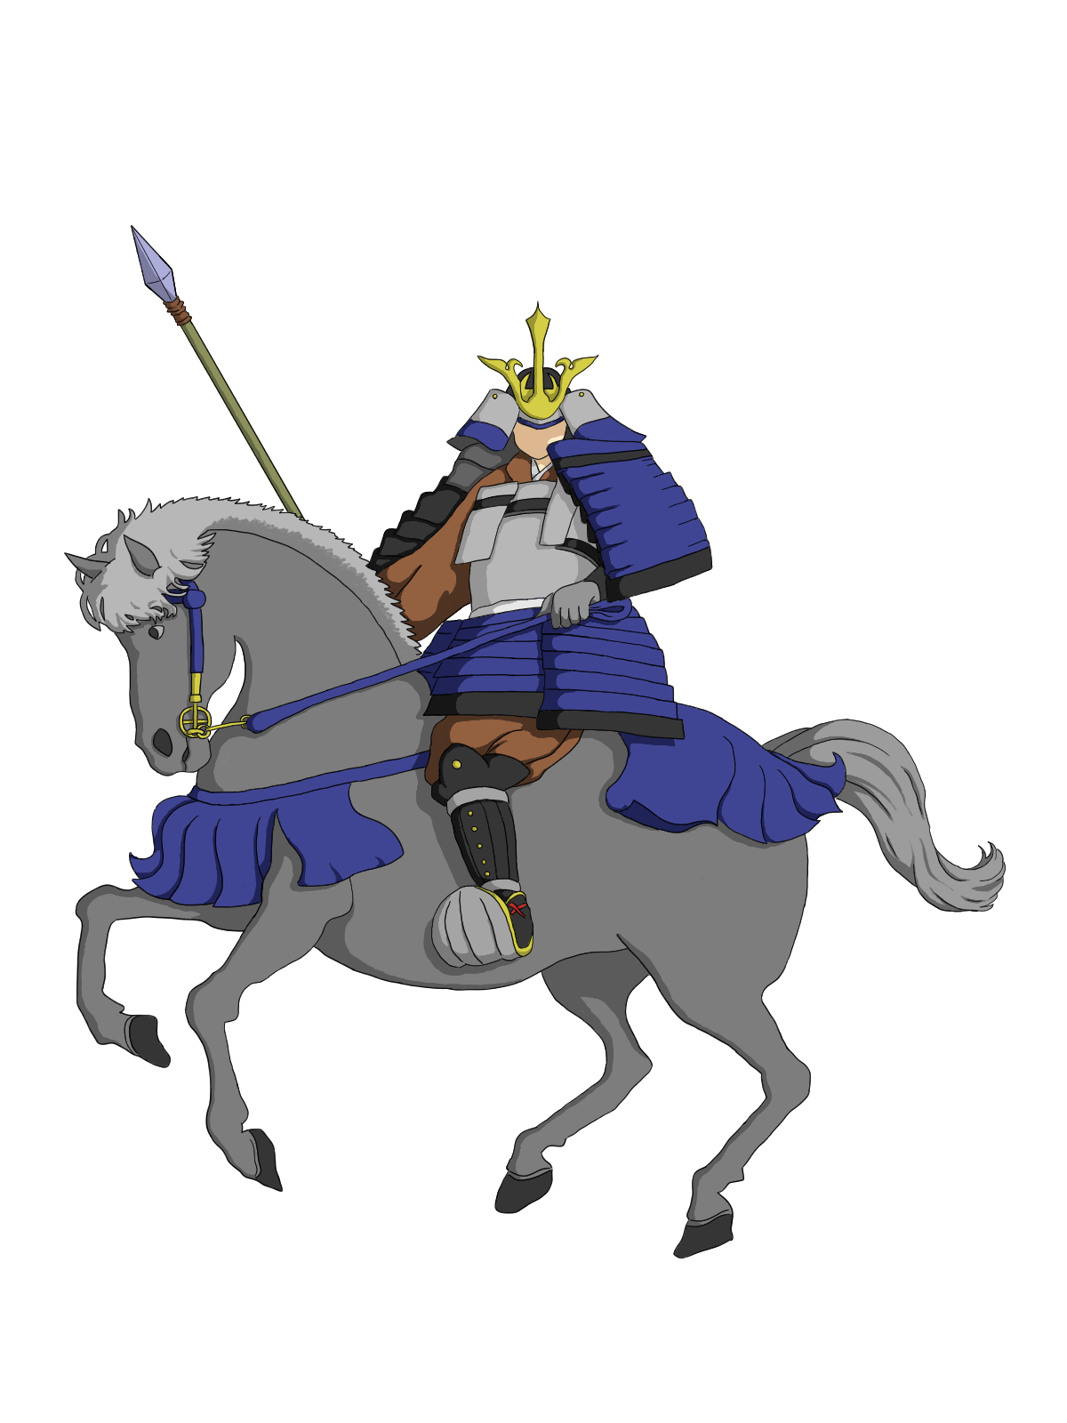
角行
右前、左前、右後ろ、左後ろに
可能な限り任意のマス移動できる

Slide 10
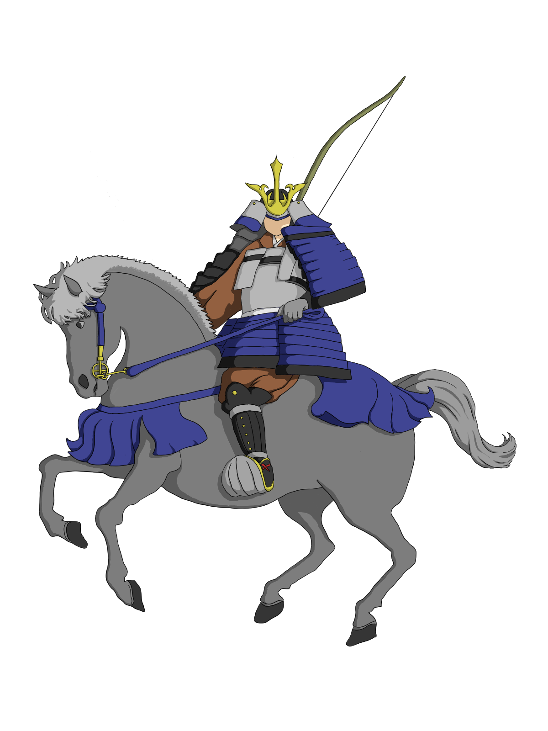
飛車
前、後ろ、右、左に可能な限り
任意のマス移動できる

Slide 11
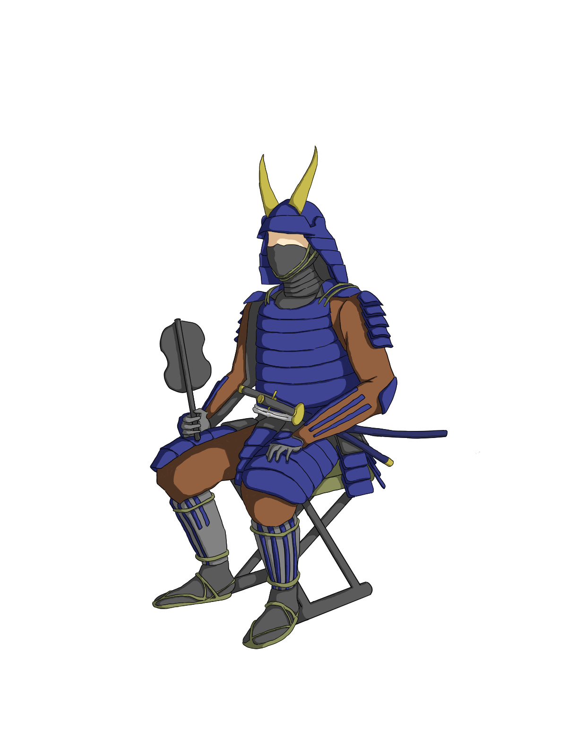
王将
前、後ろ、右、左、
右前、左前、左後ろ、右後ろに
一マス移動できる

Slide 12
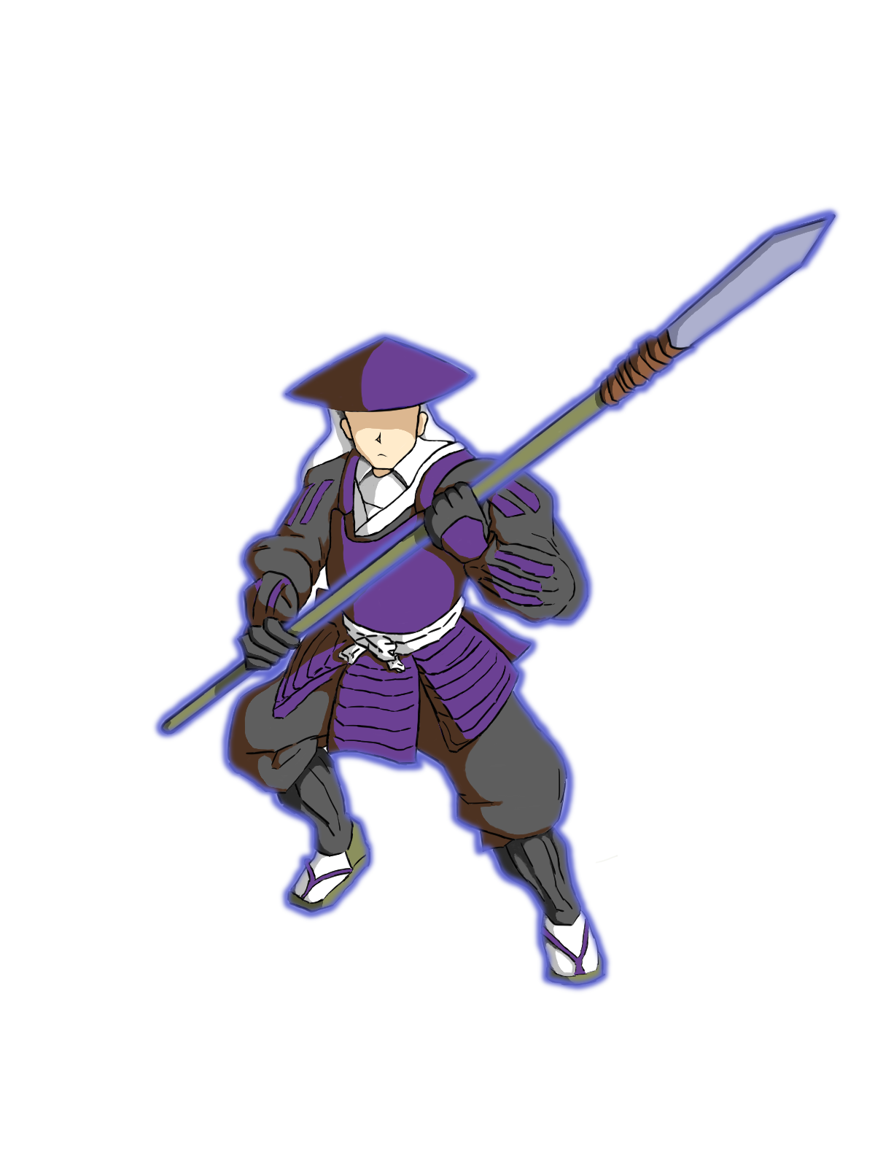
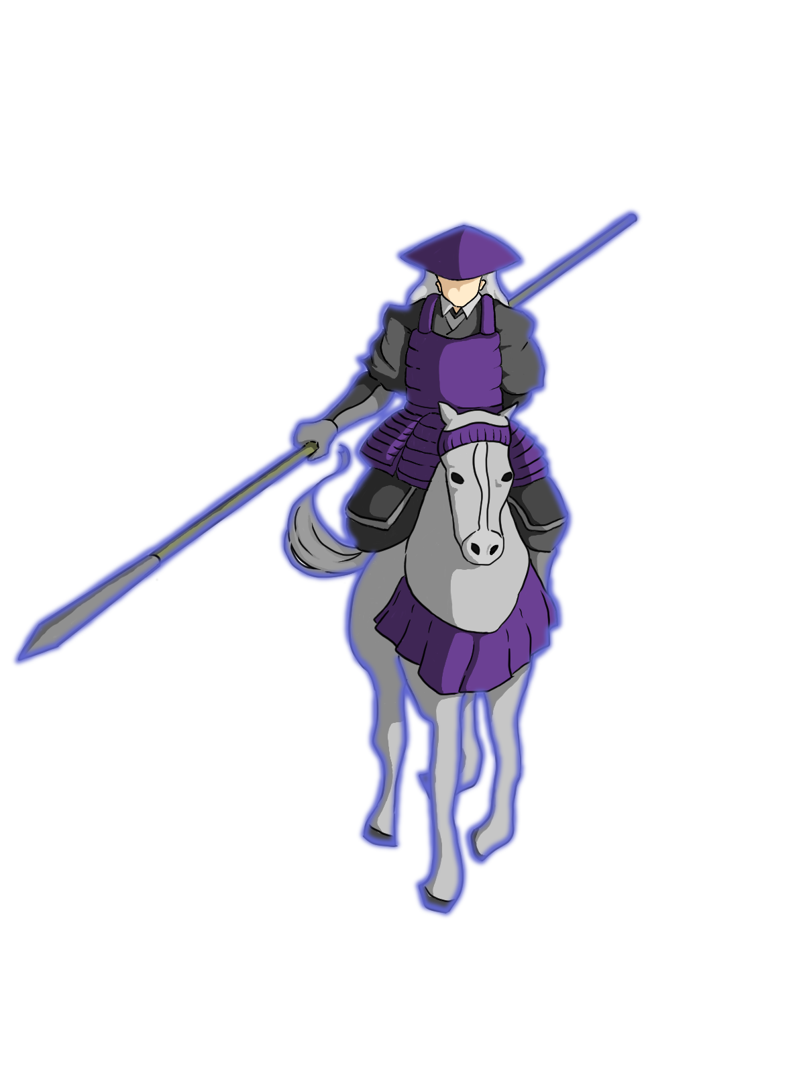
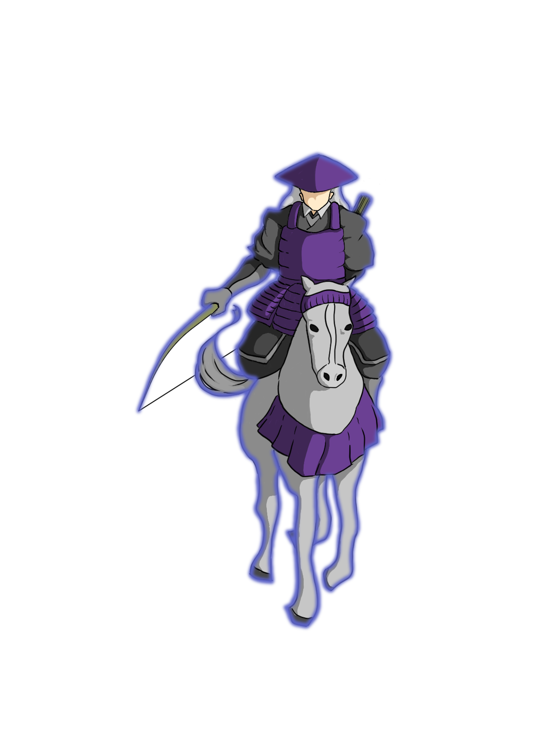
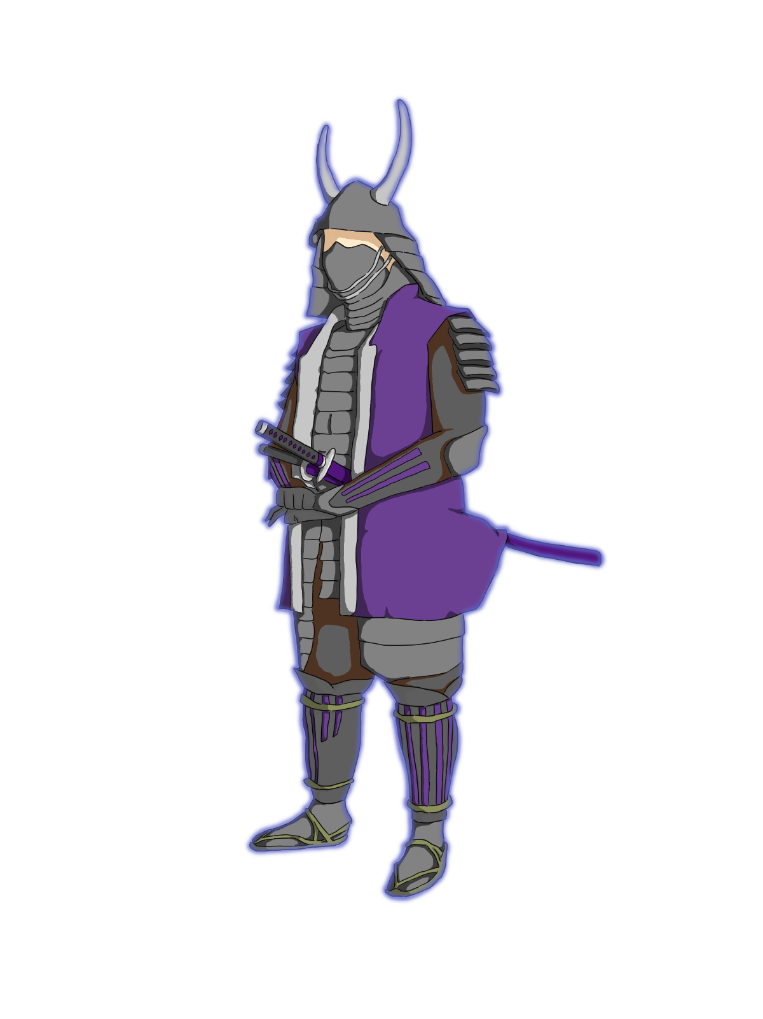
と金、成香、成桂、成銀
それぞれ、歩、香車、桂馬、銀将が
成った姿
前、後ろ、右、左、右前、左前に
一マス移動できる
金と同じ、右前、左前

Slide 13
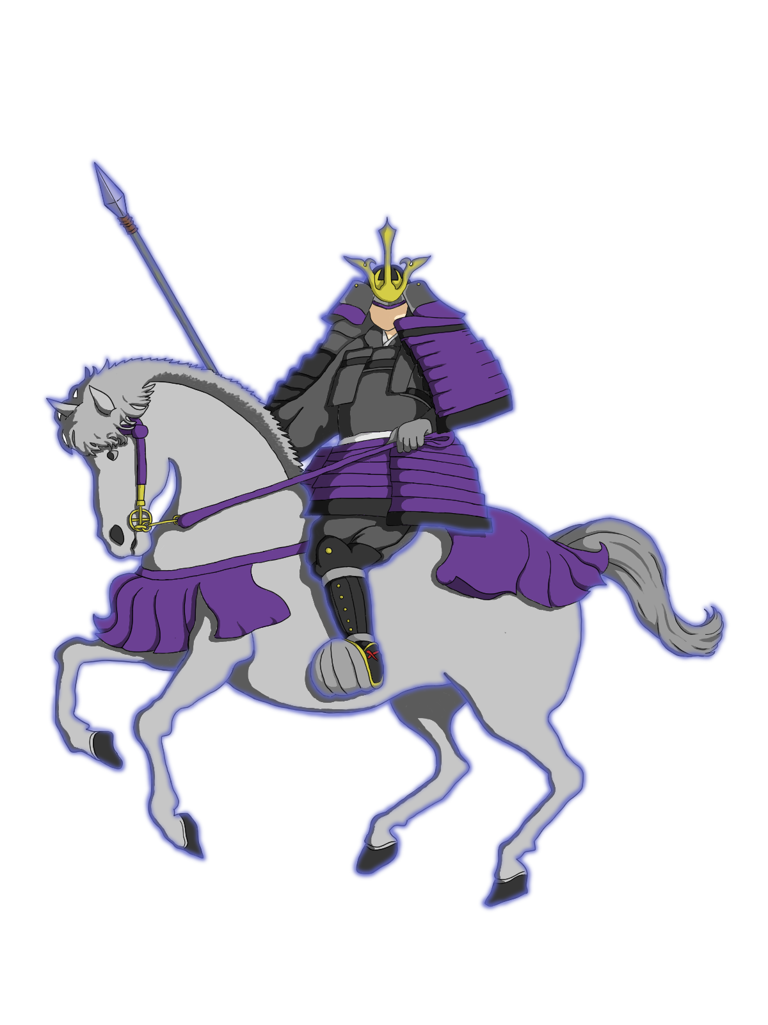
竜馬
前、後ろ、右、左、に
一マス移動できる
さらに
右前、左前、左後ろ、右後ろに
可能な限り任意のマス移動できる

Slide 14
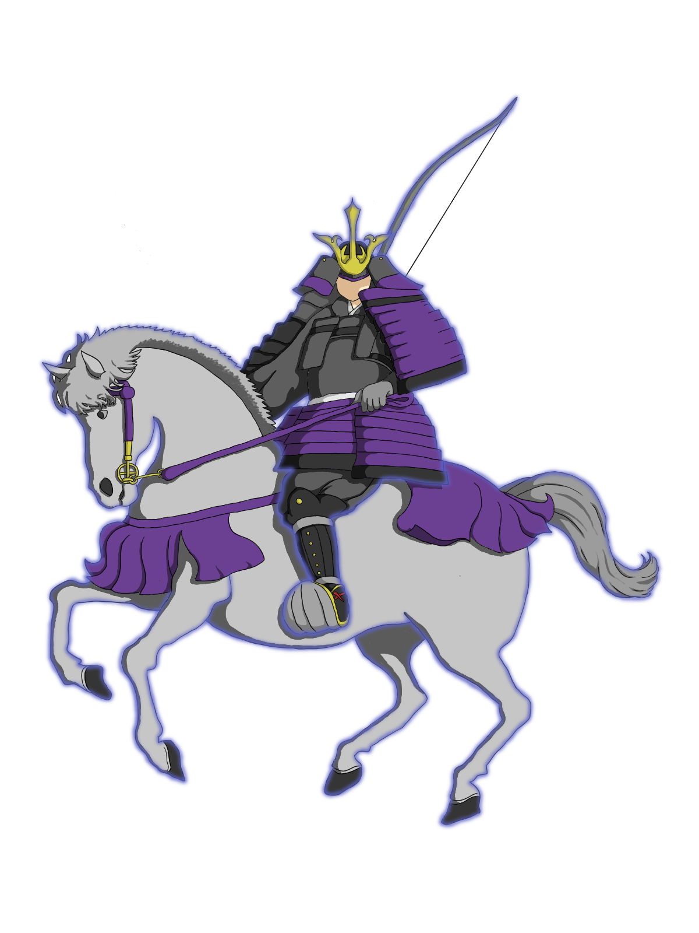
龍王
右前、左前、左後ろ、右後ろに
一マス移動できる
さらに
前、後ろ、右、左、に
可能な限り任意のマス移動できる

Slide 15
勝敗の決定
相手の王将を先に取ったほうが勝ち
普通の将棋は、何をどう動かしても王将を取られる状態を詰みと言いその時点で敗北だが、ポイントが絡むと難しそうだったので実装していない
本来の将棋はどちらかが反則を行ったらその相手が勝利するが、このゲームでは、そもそも反則を行えないようになっている（現在二歩のみ実装済み）

Slide 16
反則
このゲームでは「二歩」のみ実装している
同じ縦列に「歩」が二つ以上存在する状態のことを指す
この状態になったら即敗北だが、このゲームではそもそも二歩の状態にできないようなプログラムになっている
ので、気にしなくても大丈夫、手持ちの歩を置けないときは二歩を疑ってほしい（画面上部のログに「二歩です」と表示される）

